Slide 1
Registro, Validación de entidades jurídicas y comprobación de la capacidad financiera.

Slide 2
1. Flujo de trabajo en la validación (1)
REGISTRO
Existencia jurídica y datos del programa si fuera necesario
Validación
LEAR
FVC
Nuevos participantes a través del Registro del Beneficiario en el Portal del Participante
En base a los documentos la Comisión valida los datos
Atribución de un estatus y validación del número PIC
Proceso de designación obligatorio del LEAR* en base a firma “blue-ink”( en tinta azul)
Si fuera necesario, comprobación de la viabilidad financiera
*LEAR: Representante legal designado por la entidad

Slide 3
La validación de un participante es única y tiene validez a lo largo de todos los programas de R&I y otros (FP7, H2020, COSME, Programa de Salud, Educación y Cultura…).
•Durante la validación de una entidad jurídica, los servicios de validación de la Agencia Ejecutiva de Investigación (REA RV o Research Executive Agency-Validation Services) verifican:
La existencia legal,
El estatus de un solicitante
El representante legal designado por la entidad (Legal Entitity Appointed Representative, LEAR) y la extensión de su mandato
La viabilidad financiera (cuando sea requerida)
•La validación es normalmente llevada a cabo sobre la base de documentos de apoyo.
1. Flujo de trabajo en la validación (2)

Slide 4
2. Proceso de registro (1)
•El proceso de registro se realiza a través del Portal del Participantes,
http://ec.europa.eu/research/participants/portal/
•Para acceder al Portal del Participante una entidad necesita crear una cuenta en el Servicio de autenticación de la Comisión Europea (European commission authentication service , ECAS).
•Cuando empiece el registro, una entidad necesita en primer lugar, basándose en el nombre jurídico y/o VAT, asegurarse de que no aparece ya en la base de datos

Slide 5
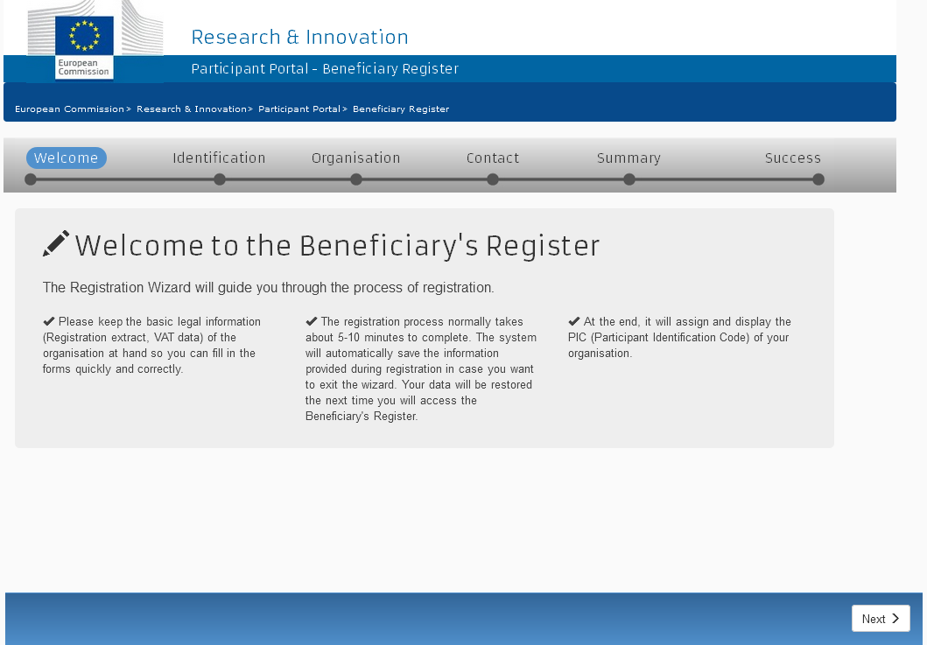
2. Proceso de registro (2)
Página de Bienvenida (introduzca el Nombre, VAT, número de Registro)

Slide 6
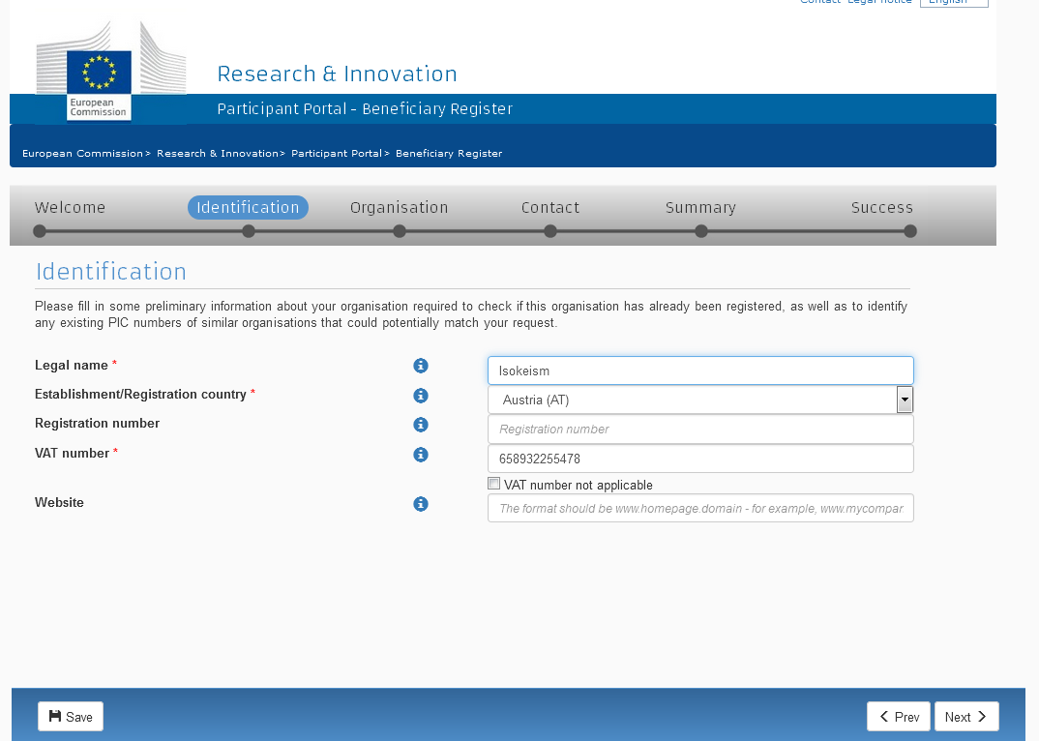
2. Proceso de registro (3)

Slide 7
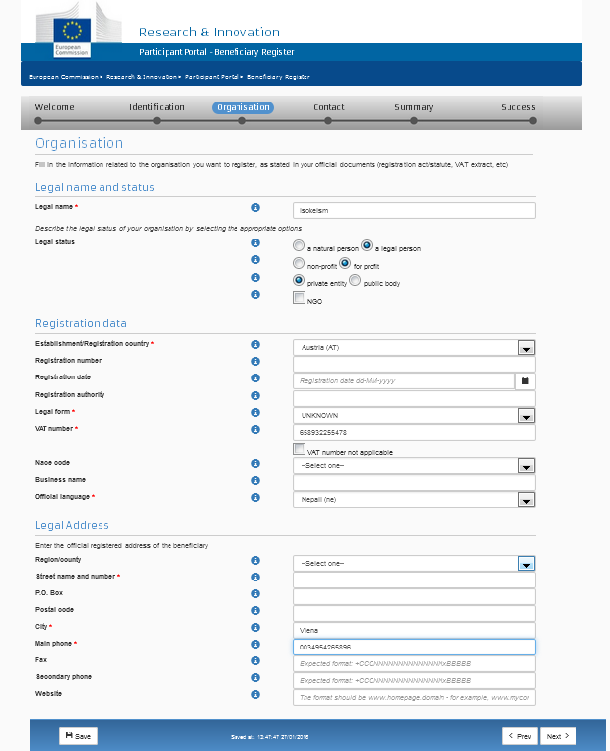
2. Proceso de registro (4)

Slide 8
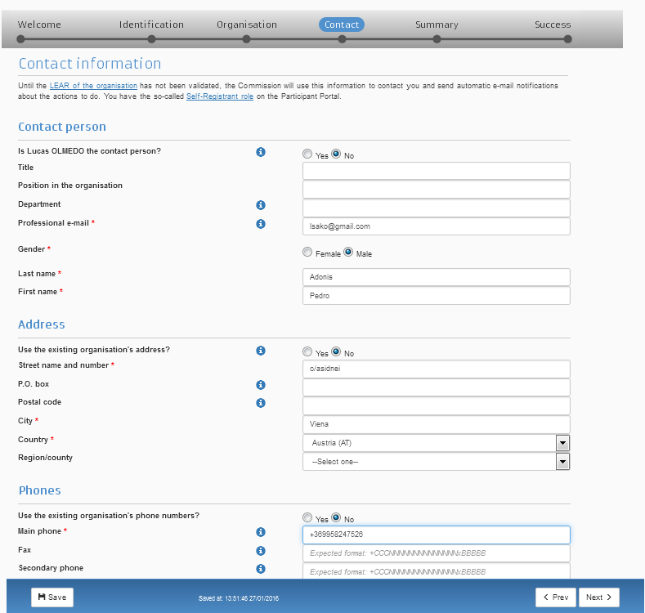
2. Proceso de registro (5)

Slide 9
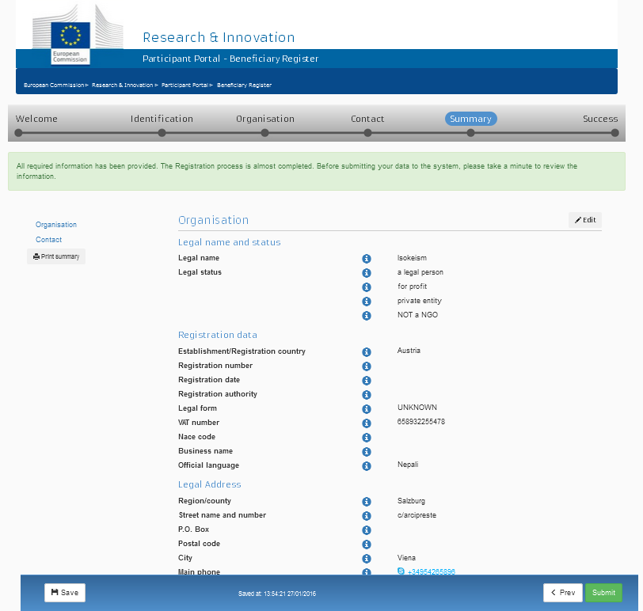
2. Proceso de registro (6)

Slide 10
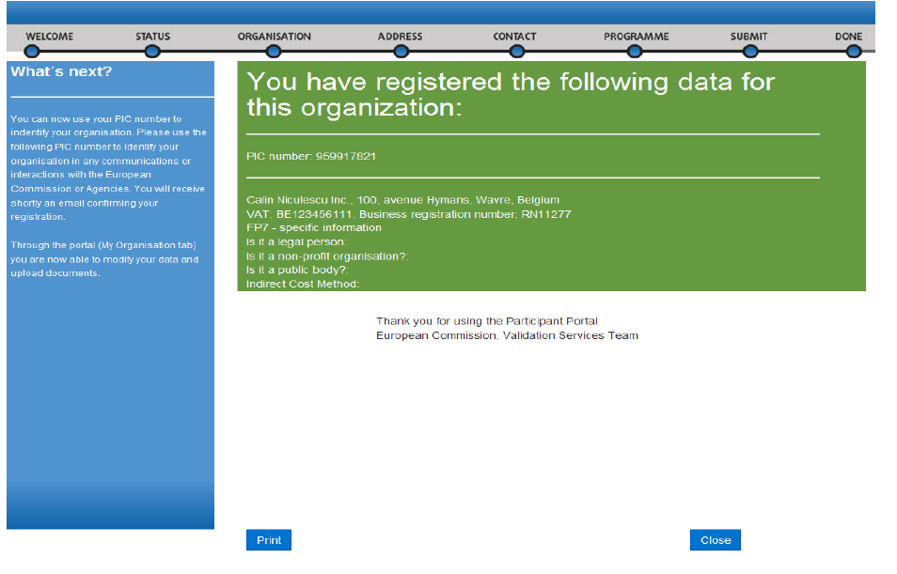
2. Proceso de registro (7)

Slide 11
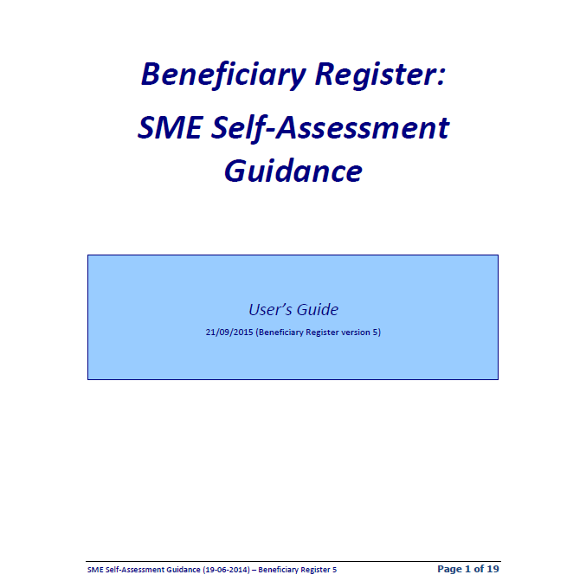
2. Proceso de registro (10)
Si el participante es una PYME (SME en sus siglas en inglés), puede ayudarse de la guía de autoevaluación para PYMES (documento adjunto en archivos adicionales):

Slide 12
3. Proceso de validación (1)
Una vez que el participante se autorregistra, recibe un e-mail automático con la referencia PIC (participant identification code) y un resumen de su autorregistro.
Cuando se abre la preparación del acuerdo de subvención con la Comisión para las propuestas que han tendio éxito, de ser necesario, los servicios de validación de la REA contactan a los participantes con un mensaje genérico, informando de los documentos necesarios para ser validados.
Los documentos pueden ser subidos directamente al Portal del Participante o enviados a través de email a
REA-URF-Validation@ec.europa.eu

Slide 13
3. Proceso de validación (2)
Documentos a enviar (i):
El Formulario de Entidad Jurídica pública o privada (Legal Entity Form), fechado, debidamente cumplimentado, firmado y sellado ;
Documento oficial con el número VAT;
Para las entidades públicas: una copia de la resolución/ley/decreto/ decisión o cualquier otro documento oficial por el que se estableció legalmente la organización;

Slide 14
3. Proceso de validación (3)
Documentos a enviar (ii):
Para las entidades privadas: un extracto del registro en la Cámara de Comercio (o su equivalente: Registro de Empresas, Diario Oficial, etc.) que muestre el nombre de la organización, la direción de la oficina principal, el número de registro.
Entidades sin ánimo de lucro: los estatutos
Las entidades sin personalidad jurídica pueden participar disponiendo que:
Los representantes pueden asumir las obligaciones legales en su nombre y pueden ofrecer las mismas garantías para los intereses financieros de la UE que las entidades con personalidad jurídica.

Slide 15
4. El LEAR
El LEAR
•En H2020 la desginación del LEAR es obligatoria porque los cometidos del LEAR han sido ampliados:
Notifica a la UE de los cambios en los datos/estatus legales;
Envía los documentos para comprobación de viabilidad financiera (FVC en sus siglas en inglés) si son requeridos;
Designa en el Portal del Participante a las personas que actúan como representantes y signatarios legales de la organización y
Designa en el Portal del Participante a las personas que firman los informes financieros.
•Al inicio de H2020 se realizó una re-validación de los LEAR de FP7 con cometidos ampliados para H2020.

Slide 16
5. Comprobación de la viabilidad financiera
La capacidad financiera se comprueba si:
El beneficiario es el coordinador, y
La financiación solicitada a la UE para la acción es ≥ 500 000 EUR.
Los solicitantes de subvenciones de un solo beneficiario no se consideran “coordinadores”.
La evaluación de la comprobación de viabilidad financiera se lleva a cabo por el REA a través del Registro del Beneficiario y se exponen los ratios (débil; aceptable; buena) online.
Las decisiones sobre la capacidad financiera (basada en los ratios) se toman por el Authorising Officer (responsable de autorizaciones) para cada subvención individual.

Slide 17
5. Documentos de guía
En el Portal del Participante se ha publicado un Manual de Subvenciones de H2020. Además pueden encontrarse todos los documentos de referencia necesarios para participar en H2020:
(http://ec.europa.eu/research/participants/portal/desktop/en/funding/reference_docs.html#h2020-grants-manual-lev )
Incluye una sección dedicada a las reglas de validación legal y financiera así como al rol del LEAR y sus tareas.

